Slide 1
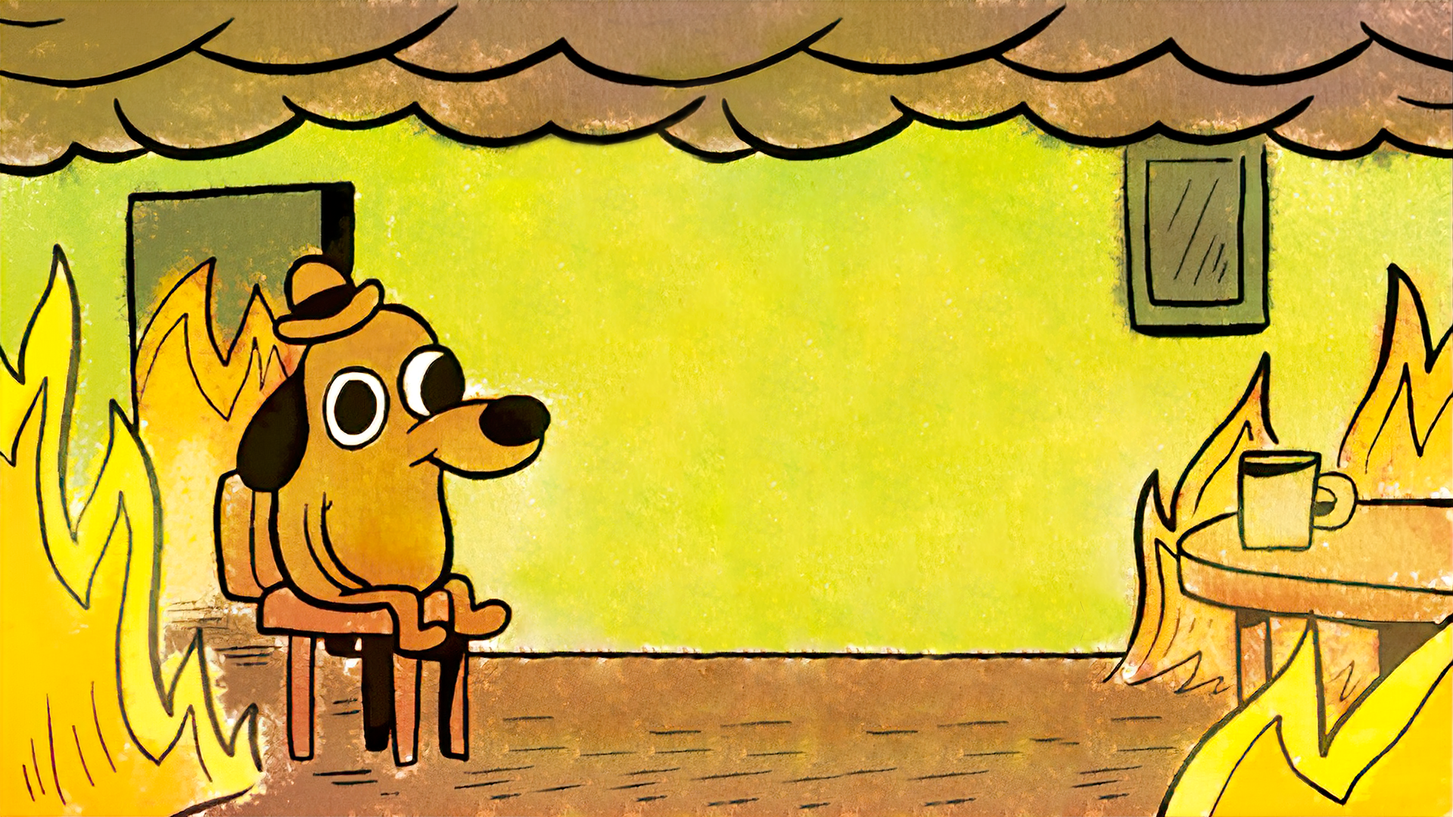

Лебедев Я.А.
Эмоциональное выгорание...

Slide 2
Что это такое ?
Эмоциональное выгорание - это состояние умственного, физического или эмоционального истощения и тревожности, возникающее на фоне сильного стресса, это своеобразный ответ на внешние жизненные факторы, защитная реакция организма, которая выражается в форме полного или частичного исключения эмоций.
Чаще всего его связывают с неизменной рутиной и постоянным перенапряжением, которые в конце концов выливаются в полное игнорирование своих обычных дел, неприятие и нежелание действовать.

Slide 3
Как понять что что-то идёт не так ?
В начальной стадии выделяют следующие признаки:
Постоянная усталость
Плохой сон
Частая простуда
Трудности с концентрацией
Снижение продуктивности
Тревожность

Slide 4
Почему же всё так...
Причинами выгорания могут послужить следующие пункты:
Большая нагрузка
Нереалистичные сроки и жёсткие дедлайны
Неумение организовать своё время
Постоянная необходимость осваивать новое
Отсутствие мотивации
Избыток вынужденных социальных контактов
Отсутствие поддержки

Slide 5
Как можно «Выгореть» ?
На самом деле сложного в этом ничего нет. Начаться всё может с довольно простой фразы: "Я люблю свою работу, дай ка поработаю побольше"
Как ни парадоксально, люди любящие своё дело-главные претенденты на выгорание. Любовь к своему делу приводит к тому, что такие люди начинают работать 7 дней в неделю более 8 часов в день. Страх что-то упустить или не сделать не даёт закончить работу в определённый день.
Согласно теории Матиаса Буриша это "предупреждающая стадия"

Slide 6
Первые «симптомы»
В один прекрасный день вы просыпаетесь и понимаете — что-то в этой жизни не так. То ли задачи нудные, то ли проект неинтересный, то ли коллеги раздражают, то ли ещё что-то. Чувство апатии и растерянности нарастает с невероятной скоростью, вы начинаете нарушать дисциплину на работе/в университете, теряете концентрацию, опаздываете, срываете сроки, грубите коллегам. Появляется чувство тревоги — почему больше не радует то, от чего ещё вчера по-настоящему кайфовали. Подобные симптомы покрывают сразу две фазы — снижение уровня собственного участия и деструктивное поведение. Заметив у себя такое - соберите всю волю в кулак и постарайтесь выкарабкаться из этого состояния. Обычным отпуском вы уже вряд ли отделаетесь, так что придется поработать с психологом — хороший специалист поможет найти выход из сложной ситуации и докопается до причин вашей нездоровой продуктивности.

Slide 7
Хуже уже быть не может...
Начинает страдать и физическое здоровье. Повышается артериальное давление, появляются боли, вечная бессонница, тахикардия и сексуальные расстройства, снижается иммунитет. Полностью теряется способность расслабляться в свободное время. Если вы чувствуете, что ваш трудоголизм привел к проблемам со здоровьем, незамедлительно обращайтесь к медицинским специалистам и вбейте себе в голову — никакая работа, даже самая интересная и высокооплачиваемая, не стоит вашего здоровья!

Slide 8
А, всё таки есть куда хуже...
Последняя фаза — отчаяние — синдром достиг своего пика. Человек не просто ненавидит свою работу и постоянно болеет, а начинает ощущать полную беспомощность и отчаяние. Кажется, что жизнь лишена какого-либо смысла. До этой стадии доходят немногие, ведь сейчас существует масса возможностей отследить свои эмоциональные качели — от книг до грамотных психотерапевтов. К счастью ещё есть шанс на здоровые отношения с собой и своей работой. Обязательно стоит обратиться к грамотному специалисту, который специализируется на проблемах выгорания и уже имел опыт работы с подобными расстройствами.

Slide 9
Как же не дойти до этого или бороться ?
Сложного ничего нет:
Смена привычных ритуалов
Снижение нагрузки
Контроль над эмоциями
Новые впечатления
Налаживание отношений

Slide 10
Спасибо за внимание(

